Slide 1
BİRLEŞİK KRALLIK’TA BİRİNCİ BASAMAKTA DEPRESYON İÇİN İŞBİRLİKÇİ BAKIM: RANDOMİZE KONTROLLÜ ÇALIŞMA
DR ÖNDER YILMAZ
KTÜ AİLE HEKİMİLİĞİ ABD
08.04.2021

Slide 2
GİRİŞ
Depresyon dünyada maluliyete ikinci en sık sebep olan sağlık sorunudur
İngiltere’de depresyon ve anksiyete 17 milyar pound kayba sebep olmaktadır
Bunun 9 milyarı yardım ödemeleri ve vergi kayıplarıdır.
Depresyondaki insanların sadece dörtte biri etkili bir ilaç tedavisi ve yüzde ondan azı konuşma terapisi almaktadır.
Bu durumları düzeltmek için 4 çeşit strateji geliştirilmiştir.

Slide 3
Pratisyen hekimler ve birinci basamak sağlık hizmetleri personeli için eğitim ve kılavuzların kullanımı
Akıl sağlığı uzmanlarının birinci basamakta bireysel hastaların bakımı konusunda tavsiyelerde bulunduğu konsültasyon irtibat
Pratisyen hekim,uzman ve hasta arasında bakım ve irtibat sağlamak için bir vaka yöneticisini de içeren gelişmiş bir irtibat biçimi olan işbirliğine dayalı bakım
Birinci ve ikinci basamakta pratisyen hekimlerin danışabileceği uzmanların görevlendirilmesi

Slide 4
Bu tür 36 örgütsel çalışmanın sistematik bir incelemesi etkili stratejilerin sistem düzeyinde karmaşık müdahaleler gerektirdiği sonucuna varmıştır
Hasta bakımına çoklu yaklaşım,yapılandırılmış bir hasta yönetim planı,planlanmış hasta takipleri,meslekler arası gelişmiş iletişim gerektirir
En etkili olanın işbirlikçi bakım olduğu bulunmuştur.
İşbirlikçi bakım olağan bakıma göre daha etkili bulunmuşsa da iki yeni çalışma ikisinin ortalama etki büyüklüklerini küçük ve orta olarak bulmuştur.0.24 ve 0.40

Slide 5
Birleşik Krallık’ta işbirlikçi bakımın uygulanması için çağrılar yapılmış olsa da bunlar klinik kılavuzlar tarafından desteklenmemiştir.
Bunun sebebi hangi yöntemin daha iyi olduğu ve bütün ülkede uygulanabilirliği sorunudur.
Uluslararası/ABD kökenli girişken toplum tedavisi gibi başka yöntemler İngiltere’de denenmişlerse de etkili sonuç vermemişlerdir.
Karmaşık müdahaleleri araştırmak için Tıbbi Araştırma Konseyi tarafından önerilen aşamalı yaklaşım benimsemiştir.

Slide 6
İngiltere’ye özgü depresyonu önlemek için işbirlikçi bakım yöntemi geliştirildi.
Daha sonra keşif amaçlı bir Faz II randomize kontrollü çalışmada test edildi.
Hasta randomize denemeler kontaminasyona açık olabileceğinden işbirlikçi bakım gibi sistem düzeyinde müdahalelerin test edilmesi için küme randomize kontrollü denemeler önerilir.
Kontrol grubundaki hastalar uzmanlardan alınan tavsiyeler ve bakım sürecindeki değişiklikler gibi sistem düzeyindeki değişikliklerden etkilenebilir.

Slide 7
Hastaya göre randomize bir çalışmada kontaminasyon işbirliğine dayalı bakımın gerçek etki boyutunun az tahmin edilmesine neden olabilir.
Ancak randomize küme denemeleri daha büyük hasta örnekleri ve genellikle daha fazla kaynak gerektirir.
Bu nedenle Faz II denemede kontaminasyonun varlığını ve büyüklüğünü araştırmak için küme randomize kontrollü bir çalışma içinde hasta düzeyinde randomizasyon yerleştiren alışılmadık bir tasarım kullanıldı.
Birleşik Krallık’ın ilk işbirlikçi bakım sonuçlarını ve Tıbbi Araştırma Konseyi’nin karmaşık müdahaleler çerçevesinin faydaları burada rapor edilmiştir.

Slide 8
Hedefler
UK’a özgü bir işbirlikçi bakım protokülü için bir etki büyüklüğünü tahmin etmek.
Faz III çalışma için küme ya da hasta randomizasyonunun en uygun tasarım olduğunu anlamak

Slide 9
Metod
Genel muayenehaneler UK’ın kuzeyindeki dört birinci basamak sağlık kuruluşundan tedavi veya küme kontrol koşullarına rasgele tahsis edilmiştir
Hemen hemen tüm uygulamaların İngiltere ulusal ortalamasından daha yüksek bir yoksunluk düzeyi vardı ve bir kısmı siyah ve azınlık etnik grupların güçlü bir şekilde temsil edildiği bölgelerden geliyordu
.
Tedavi küme grubundaki hastalar daha sonra işbirlikçi bakım veya olağan bakım kontrolüne ayrı ayrı randomize edildi.

Slide 10
Tahsis, araştırmacılardan gizlenen ve hastalar araştırma görüşmecileri tarafından çalışmaya kaydedildikten sonra bağımsız olarak gerçekleştirilen, uzaktan bilgisayar tarafından oluşturulan bir sayı dizisi ile yapıldı.
Deneme ünitesindeki randomizasyon ekibi, hastaları, pratisyen hekimleri ve uygun olduğunda vaka yöneticilerini katılımcı tahsisi konusunda bilgilendirdi.
Bu, üç çalışma grubu oluşturdu (küme-randomize kontroller, bireysel randomize müdahale hastaları ve bireysel olarak randomize kontrol hastaları).
Önyargı olasılığını azaltmaya çalışmak için pratisyen hekimlere muayenehanelerinin dağılımı hakkında bilgi verilmedi

Slide 11
Örneklem
Birinci basamaktan DSM-IV ‘e göre depresyon skoru >5 olan,>18 yaş hastalar alındı
Doğum sonrası,yas ve fiziksel nedenli depresyonu olan hastalar çıkarıldı.
Yeni tanı almış, pratisyen hekim tarafından 1 aydan az süredir tedavi edilen hastalar alındı.
İntihar düşüncesi,alkol ve uyuşturucu bağımlılığı olan hastalar çıkarıldı.

Slide 12
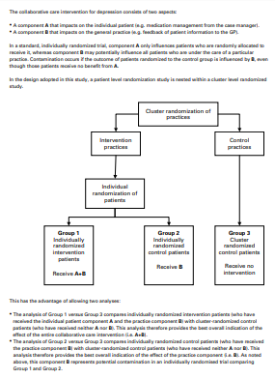

Slide 13
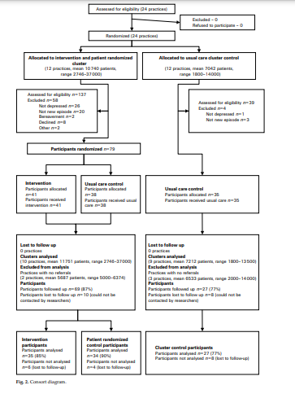

Slide 14
Müdahele
Karmaşık müdahaleler denememizin modelleme aşamasında organizasyonel, sistem düzeyinde bir müdahale için dört kriteri karşılayan Birleşik Krallık'a özgü bir işbirliğine dayalı bakım protokolü geliştirildi.
(1) uzman akıl sağlığı tıbbi ve psikolojik terapiler klinisyenlerinin haftalık telefon gözetimi altında pratisyen ile çalışan bir vaka yöneticisi tarafından sağlanan hasta bakımına çok profesyonel bir yaklaşım;
(2) ilaç desteği ve davranışsal aktivasyon için yapılandırılmış bir yönetim planı - diğer daha karmaşık BDT müdahalelerine eşdeğer etkinliğe sahip ancak daha basit olan, yapılandırılmış bir bilişsel-davranışsal tabanlı, depresyona özgü psikolojik müdahale

Slide 15
Müdahele
(3) 3 aylık bir süre içinde en fazla on planlanmış kişi aracılığıyla, ağırlıklı olarak telefon kullanılarak planlanmış hasta takipleri
(4)İyileştirilmiş profesyoneller arası iletişim elektronik kayıtlar ve kişisel iletişim yoluyla pratisyen hekimlere hastalara özel yazılı geri bildirimde bulunulması

Slide 16
Kontrol
Pratisyen hekimler tarafından uygulanan olağan vaka yönetimi alındı.

Slide 17
Sonuç Ölçütleri
Birincil sonuç, Hasta Sağlık Anketi-9 ile ölçülen depresyon belirtileriydi.
İkincil sonuçlar genel iyilik durumunu ölçen Rutin Değerlendirmede Klinik Sonuçlar ve sağlıkla ilgili yaşam kalitesini ölçen kısa form sağlık araştırmasından alındı
Bütün sonuçlar temelde ve 3 aylık post randomizasyonla,katılımcıların katıldıkları yer bakılmaksızın değerlendirildi.

Slide 18
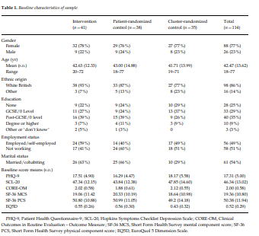

Slide 19
Sonuçlar
Şubat 2005 mart 2006 arasında 114 hasta alındı.
41 kişi müdahele grubu,38 kişi hasta randomize kontrol grubu ve 35 kişi küme randomize kontrol grubu
Ortalama vaka yöneticisi/hasta görüşmesi 6.46 (SD 1.9),ortalama görüşme 191.3 dakika(SD 70.68)
Müdahale grubunda küme kontrol grubuna kıyasla,Hasta Sağlık Anketi 9’a göre depresyon semptomları etki büyüklüğü 0.63 bulundu

Slide 20
Sonuçlar
Rutin Değerlendirmede Klinik Sonuçlar’a göre müdahale grubu küme kontrol grubuna göre daha etkin bulundu.
Hiçbir grupta yan etki rapor edilmedi.

Slide 21
Tartışma
Depresyonda işbirlikçi bakımın orta büyük bir etkisi bulundu.
Bu etki sistematik incelemelerde belirlenenden daha büyüktür.
Bu etki hasta sağlık anketi 9’a göre,tedavi alan ve olağan bakım alan hastalar arasındaki 5 puanlık ortalama farka eşittir.
5 puan hafif ve orta dereceli semptomlar arasındaki farktır.
Ayrıca, müdahale hastalarının başlangıçtan takibe kadar elde ettiği Hasta Sağlık Anketi-9 skorlarındaki değişiklik, neredeyse iki depresyon şiddeti kategorisinin değişime eşittir

Slide 22
Tartışma
Bireysel olarak randomize edilmiş kontroller, müdahale hastalarına küme randomize kontrollere göre daha yakındı
Kontaminasyonun kesin mekanizması belirsizdir, ancak vaka yöneticisi ve pratisyen hekim arasındaki bilgi paylaşımıyla ilgili olabilir.
Bu mekanizmanın incelenmesi, müdahalelerin daha da geliştirilmesi için verimli olabilir.
Bununla birlikte, herhangi bir küme-randomize çalışmada olduğu gibi, doktorlar arasındaki ölçülmemiş farklılıklar da sonuçlardaki bazı farklılıkları açıklayabilir, ancak bu önyargı kaynağına karşı koruma sağlamak için dört klinik merkez tarafından küme randomizasyonunu katmanlara ayırmaya özen gösterildi.

Slide 23
Tartışma
Sonuç olarak, sonuçların ortalama etrafında geniş güven aralıkları vardır ve elde edilen etki büyüklüğü tam bir denemede onay gerektirir.
Analizde ortak değişken olarak temel depresyon şiddetini kontrol etmemize rağmen, küçük sayılar aynı zamanda sonuçlarımızı etkilemiş olabilecek etnik köken, medeni durum ve cinsiyet gibi potansiyel olarak önemli değişkenleri dengelememizi engelledi
Ayrıca, gruplar arasında pratisyen hekimlerle yapılan konsültasyonlarda herhangi bir farklılık olmamasına rağmen, kontrol gruplarında olağan bakımı neyin oluşturduğuna dair tam detaylı bilgiye sahip değiliz, bu durum sonuçları etkilemiş olabilir.

